Slide 1




CHÀO MỪNG QUÝ THẦY CÔ VỀ DỰHỘI THI GVCN GIỎI HUYỆN CẤP THCS
SINH HOẠT DƯỚI CỜ
Chủ đề: Tôn sư trọng đạo
Giáo viên : Hoàng Thị Thu Hiền Đơn vị:Trường THCS Hoàng Động

Slide 2



Slide 3
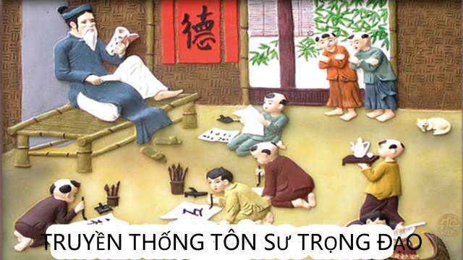
SINH HOẠT THEO CHỦ ĐỀ:TÔN SƯ TRỌNG ĐẠO

Slide 4


NỘI DUNG SINH HOẠT DƯỚI CỜ
Hoạt động 1: Nghi lễ chào cờ
Hoạt động 2: Sơ kết tuần và triển khai kế hoạch tuần tới
Hoạt động 3: Sinh hoạt theo chủ đề:Tôn sư trọng đạo”.

Slide 5
SƠ KẾT TUẦN VÀ TRIỂN KHAI KẾ HOẠCH TUẦN TỚI

Slide 6
PHƯƠNG HƯỚNG TRONG TUẦN TỚI
Nề nếp
Tiếp tục duy trì nề nếp: xếp hàng ra vào lớp, tập thể dục, truy bài đầu giờ,...
Chấp hành nghiêm chỉnh nội quy trường, lớp.
Thực hiện tốt 5 điều Bác Hồ dạy.
2. Học tập
Thực hiện học theo chương trình tuần 10, thi đua học tốt chào mừng ngày 20/11.
Học và chuẩn bị bài ở nhà; hăng hái chia sẻ ý kiến xây dựng bài trong các tiết học.
Tiếp tục phát triển mô hình “ Đôi bạn cùng tiến”.
3. Các hoạt động, phong trào
- Tham gia các hoạt động của Liên Đội.
Tham gia hội thi văn nghệ do nhà trường tổ chức.

Slide 7

SINH HOẠT THEO CHỦ ĐỀ “TÔN SƯ TRỌNG ĐẠO”
LỚP: 8A3

Slide 8

TIẾN TRÌNH
1. Ôn lại lịch sử hình thành và ý nghĩa của truyền thống Tôn sư trọng đạo
2. Tri ân thầy cô
3. Kết thúc

Slide 9
XEM VI DEO Ý NGHĨA NGÀY 20/11

Slide 10



TRÒ CHƠI: VÒNG QUAY KÌ DIỆU
Luật chơi: -Mỗi lượt chơi sẽ quay 1 vòng, kim chỉ tới tên bạn nào thì bạn ấy sẽ trả lời.Nếu bạn không có câu trả lời thì bạn nhường cơ hội cho bạn khác.
-Bạn nào trả lời đúng sẽ nhận được 1 phần quà của cô

Slide 11

BÀI MỚI
1
Nguyễn Thị Kiều Anh
Trần Trường An
Bùi Thị Trà My
Trần Thị Phương Anh
Hoàng Thị Hà An
Trần Văn Chung
Hoàng Phương Nhi
Phạm Đình Thạch
2
Hoàng Phi Hùng
Bùi Thành Đạt
VÒNG QUAY KÌ DIỆU
Bùi Văn Tân
Trần Thị Nga
Trần Trí Dũng
Vũ Thị Thi
3
Hoàng Phương Di
Trần Anh Duy
Hoàng Phi Long
Trần Hoàng Khánh Linh
4
Trần Thị Anh Thơ
Hoàng Đức Sang
Hoàng Phú Trọng
Vũ Bùi Gia Bảo
Nguyễn Bảo Linh
Bùi Anh Nam
5
Trần Như Quỳnh
Nguyễn Thị Ánh Tuyết
Bùi Tú Uyên
Trần Duy Đạt
Trần Hoàng Vũ
TIẾP THEO

Slide 12






Câu 1: Ngày Nhà giáo Việt nam là ngày nào?
A. 20/11
B. 20/10
C.27/2
QUAY VỀ
D. 26/3

Slide 13

Câu 2: Hội đồng Bộ trưởng (nay là Chính phủ) đã ra Quyết định số 167-HĐBT lấy ngày 20/11 hàng năm làm ngày nhà giáo Việt Nam vào ngày tháng năm nào?
A. 20/11/1974
B. 20/11/1982
C. 20/11/1975
D. 20/11/1984
QUAY VỀ

Slide 14

Câu 3: Thầy giáo nào được tôn vinh là “Vạn thế sư biểu”
A. Chu Văn An
B. Nguyễn Ngọc Ký
C. Nguyễn Bỉnh Khiêm
D.Lê Quý Đôn
QUAY VỀ

Slide 15
Câu 4: Hãy điền từ còn khuyết vào chỗ trống ?
“Có một nghề ...... bám đầy tay
Người ta bảo đó là nghề trong sạch nhất
Có một nghề không trồng cây vào đất
Mà mang lại cho đời đầy trái ngọt hoa tươi.”
(Đinh Văn Nhã)
A. bụi phấn
C. bụi cát
QUAY VỀ
B. bụi đất
D. bụi gỗ

Slide 16
Câu 5: Nghe đoạn nhạc sau, đoán tên và thực hiện một đoạn bài hát đó?
A. Tóc gió thôi bay
B. Lòng mẹ
C. Đi học
D. Quê hương
QUAY VỀ

Slide 17

TRI ÂN THẦY CÔ
LỚP: 8A3

Slide 18
N NHIỆM VỤ HOẠT ĐỘNG
HÌNH THỨC THỂ HIỆN
CÁC MỐC
THỜI GIAN
NỘI DUNG
Chủ đề:
Truyền thống
Tôn sư trọng đạo
Tổ 1: Vẽ tranh
Tổ 2: Làm thơ, vè,…
Tổ 3: hát, múa, tiểu phẩm...
Tổ 4: Làm thiệp gửi lời yêu thương tới thầy cô.
NỘI DUNG
- Thời gian hoàn thành
2 ngày ( từ ngày 1/11 2023 =>2/11/2023)
- Thời gian báo cáo: 03/11/2023

Slide 19
TRI ÂN THẦY CÔ
LỚP: 8A3

Slide 20
HƯỚNG DẪN VỀ NHÀ
Chuẩn bị cho tiết Sinh hoạt lớp: Tọa đàm về Ngày Nhà giáo Việt Nam 20/11
1
Sưu tầm, sáng tác những bài thơ, câu chuyện viết về chủ đề thầy cô, mái trường
2
Tập các tiết mục văn nghệ để biểu diễn
3
Làm báo tường về chủ đề “Tình thầy trò”

Slide 21



